Slide 1

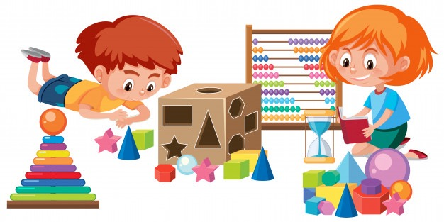

Un nuevo concepto…
“Quitar”
“quitar”

Slide 2
Ya hemos aprendido a contar hasta 12 elementos…
Contemos!
12
11
10
9
8
7
6
5
4
3
2
1

Slide 3

Recordemos como es agregar.
AGREGAR
Significa
Unir
Juntar

Slide 4
Ahora contemos pero de forma descendente. Igual que cuando bajamos una escalera
12
11
10
9
8
7
6
5
4
3
2
1

Slide 5


Slide 6

Y hoy aprenderemos un nuevo concepto para resolver problemas matemáticos
QUITAR

Slide 7
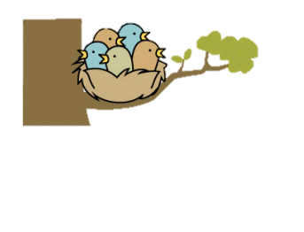
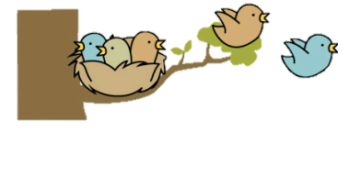
Veamos algunos ejemplos…
QUITAR
Significa
Sacar
Separar
Perder

Slide 8
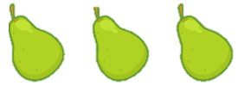

Con este concepto podemos responder la pregunta
¿Cuántos
quedan?
3
1

Slide 9

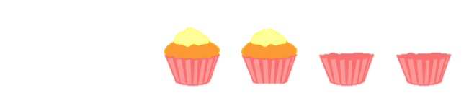
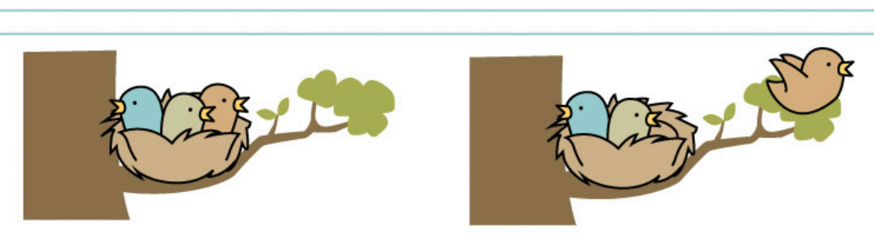
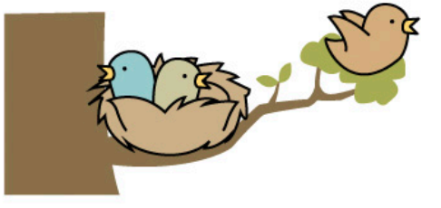
Con este concepto podemos responder la pregunta
¿Cuántos
quedan?
2
2

Slide 10

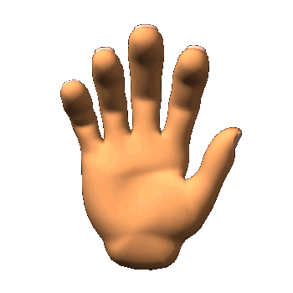
Vamos a trabajar utilizando nuestra mano

Slide 11
2
4

Slide 12
¿Cuántos
quedan?
1
3

Slide 13


